Slide 1
STATISTIKA I OSNOVNA MJERENJA
Predavanja (ponedjeljkom 13-15) F08
Vježbe (četvrtkom 10-12) F08
Praktikum (četiri turnusa, četiri tjedna) podrum soba 008
uvjet: položen 1. kolokvij

Slide 2
STATISTIKA I OSNOVNA MJERENJA
Tri kolokvija:
1.kolokvij: 20. ožujka
uvjet za praktikum
slučajni uzorak, račun pogrešaka, obrada rezultata mjerenja,
propagacija pogreške, metoda najmanjih kvadrata
    2.kolokvij: 17.travnja
    kombinatorika, vjerojatnost
    3.kolokvij raspodjele vjerojatnosti
Pravila i sve obavijesti:
www.phy.hr/SOM ili
www.phy.hr/~mpozek/SOM.htm

Slide 3
Literatura:
  http://www.phy.hr/~mpozek/predavanja/sadrzaj.html (link)
  J. L. Devore: Probability & Statistics for Engineering and the Sciences, Brooks/Cole, Monterey 2000.
  N. Sarapa: Teorija vjerojatnosti, Školska knjiga, Zagreb 1992. (PMF- Matematika)
  W. Feller: An Introduction to Probability Theory and its Applications I., II., Willey, New York 1968/1971.
http://www.stats.gla.ac.uk/steps/glossary/index.html
http://mathworld.wolfram.com/topics/ProbabilityandStatistics.html

Slide 4
Čemu služi teorija vjerojatnosti i statistika?
    Sva područja života
    fizika
      teorijska fizika
        statistička fizika
        kvantna fizika
      eksperimentalna fizika
        obrada rezultata mjerenja - procjena pogrešaka
        provjera hipoteza

Slide 5
Plan predavanja i vježbi:
    Obrada rezultata mjerenja (recepti)
    Opisna statistika
    Teorija vjerojatnosti, kombinatorika
    Slučajna varijabla, raspodjele vjerojatnosti
    Induktivna statistika, slučajni uzorak
    Izvodi formula za obradu rezultata mjerenja

Slide 6
Uzorak - podskup populacije koji uzimamo na unaprijed određen način

Slide 7


Slide 8
Podjela statistike
Opisna statistika
teorija vjerojatnosti
populacija
uzorak
induktivna statistika

Slide 9
SVOJSTVA
POPULACIJE

Slide 10
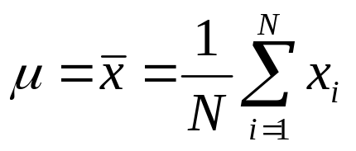
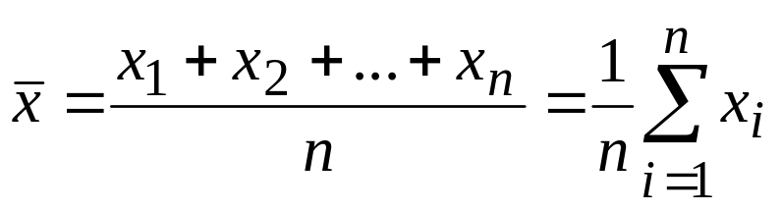
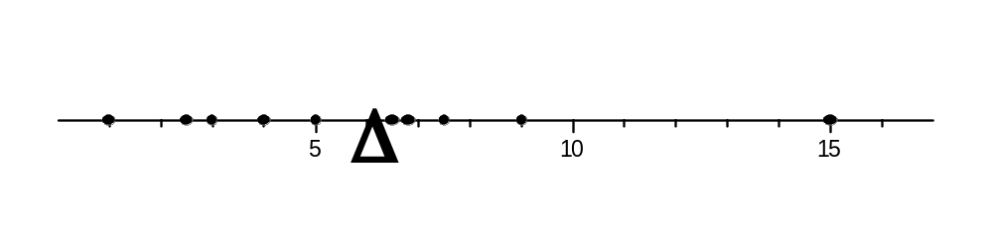
Def.: Srednju vrijednost populacije zovemo očekivanje i označavamo s μ:
Def.: Srednja vrijednost uzorka x₁,x₂,...,x_{n} je

Slide 11
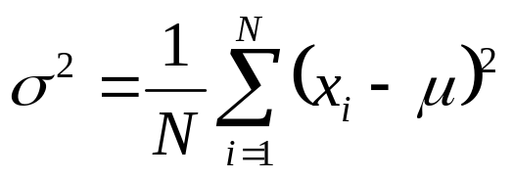
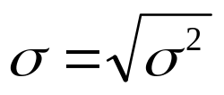
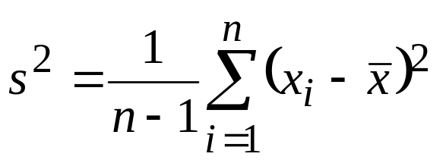
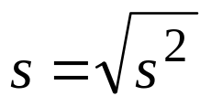
Def.: Varijanca populacije
gdje je μ prosjek populacije (očekivanje).
je standardna devijacija populacije (raspršenje).
Def.: Varijanca uzorka
je standardna devijacija uzorka

Slide 12
MJERENJE
Želja da se utvrdi brojčana vrijednost neke fizikalne veličine.
Vrste pogrešaka:
        Sistematske
        Grube
        Slučajne

Slide 13
MJERENJE
Populaciju čini skup svih mogućih mjerenja tražene fizikalne veličine. To je beskonačna populacija.
očekivanje populacije μ (kad bismo ga znali) predstavlja pravu vrijednost tražene veličine.
Standardna devijacija populacije σ (kad bismo ju znali) opisuje rasipanje svih mjerenja (preciznost mjernog uređaja).
Mjerenje zamislimo kao uzimanje uzorka iz beskonačne populacije.
Obavimo li n mjerenja, uzeli smo n-teročlani uzorak iz beskonačne populacije.
Pretpostavka: SAMO SLUČAJNE POGREŠKE!!!

Slide 14
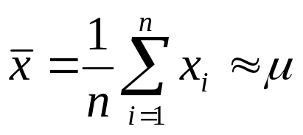
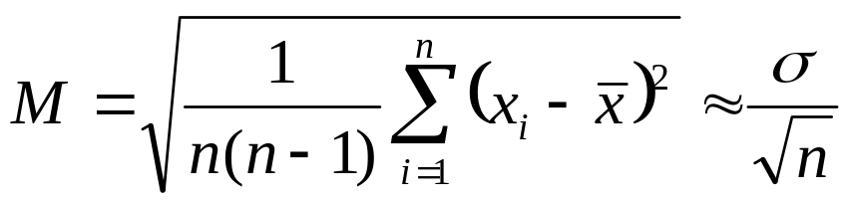
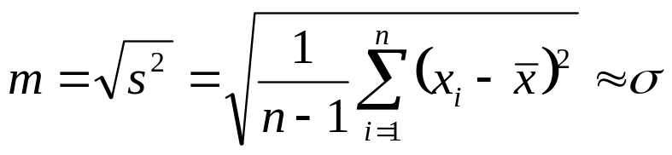
Iz uzorka (n mjerenja) zaključujemo:
Srednja vrijednost uzorka dobro opisuje očekivanje populacije
  pouzdanost je to bolja što je uzorak veći
Standardna devijacija uzorka dobro opisuje standardnu devijaciju populacije
Preciznost mjerenja

Slide 15
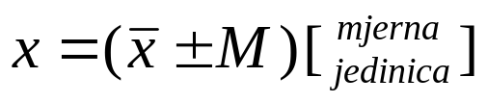
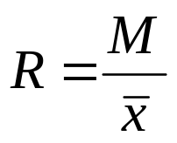
Pisanje rezultata:
Relativna pogreška:
Ukratko o obradi rezultata mjerenja:
www.phy.hr/SOM

Slide 16
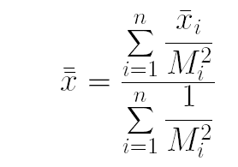
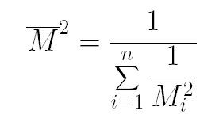
Mjerenja različitih statističkih težina
Konzistentna mjerenja:
Nekonzistentna mjerenja

Slide 17


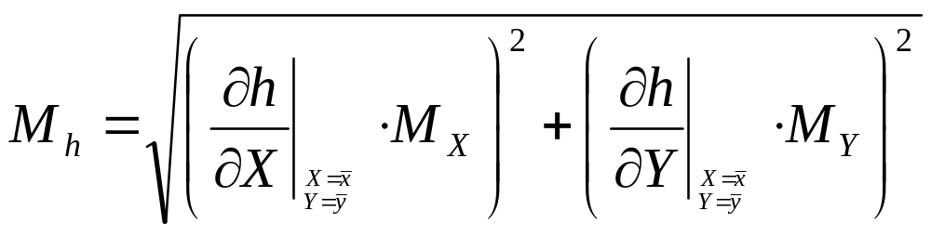

Posredno mjerene veličine:
izravno mjerimo X i Y, a zanima nas h(X,Y)
Ako su rezultati neposrednih veličina i ,
onda je:

